Slide 1
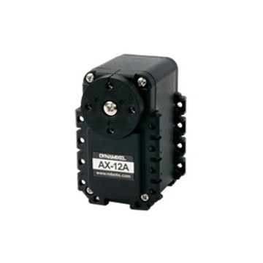
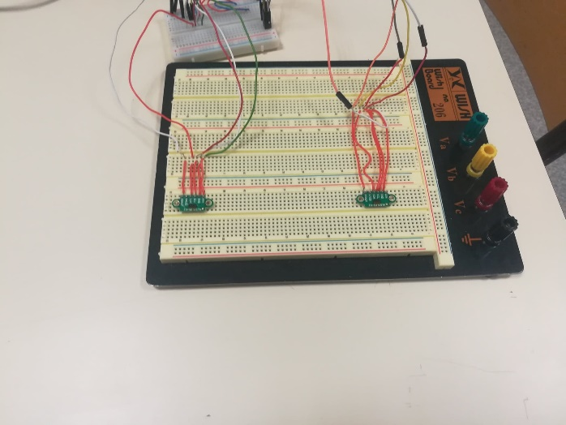
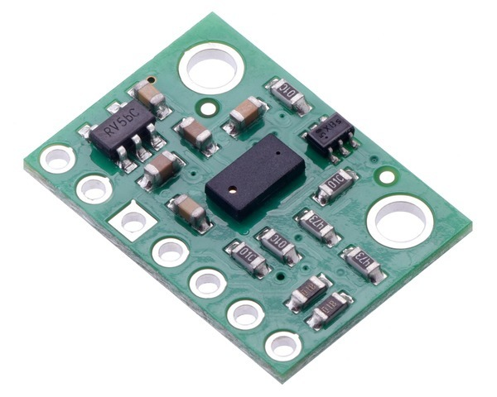
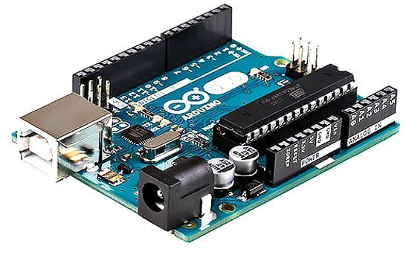
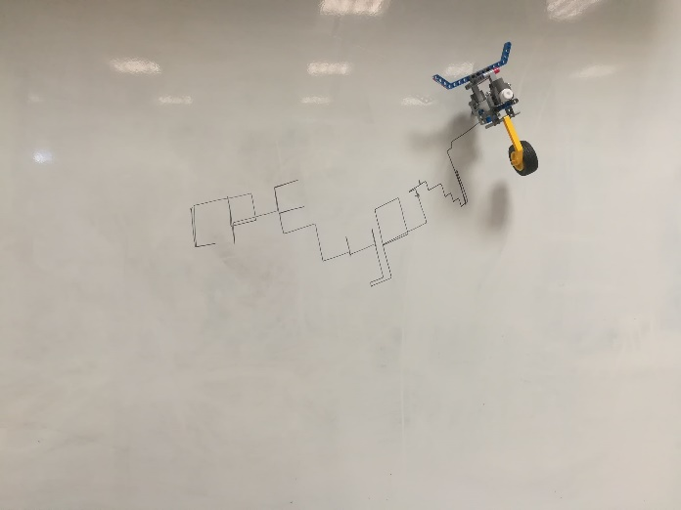
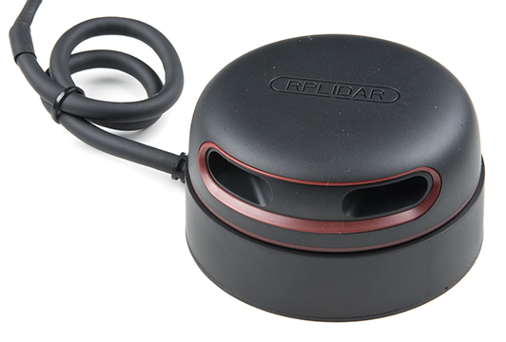
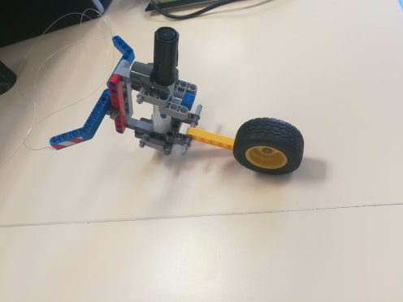
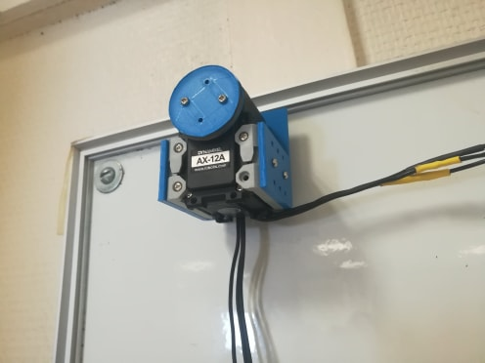
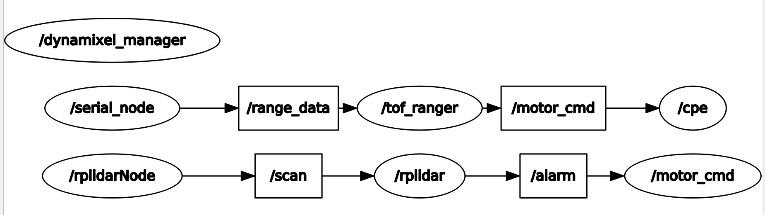
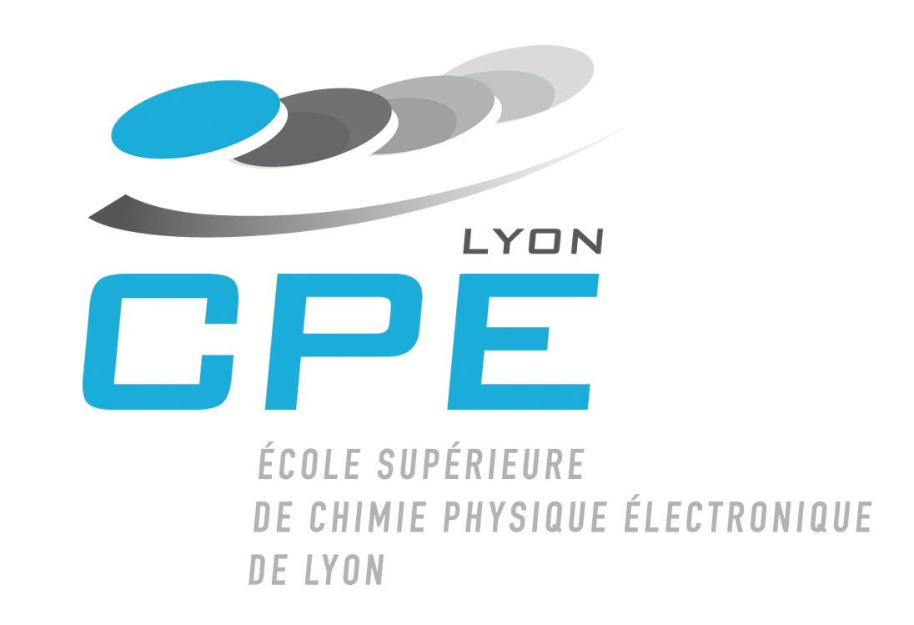
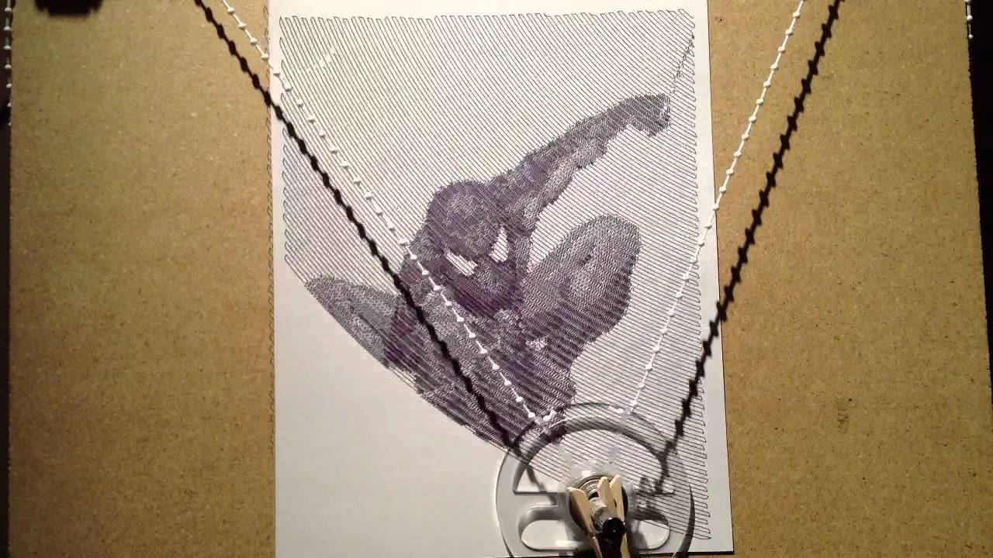
Polargraphe
Quentin Aubailly – Rémy Chavrot – Ibrahim El ouard
CPE - Lyon
Abstract
Methodology
Results
Conclusion
Le but de ce module est de développer un prototype de robot en respectant les contraintes suivantes:
20H pour le développement
1 moteur Dynamixel
1 Lidar
1 capteur de distance
1 Arduino ou Nucléo
Nous arrivons ainsi à dessiner au tableau de deux manières différentes : soit en créant un fichier comprenant les lignes de commandes trait par trait nécessaires à la réalisations du dessin souhaité, soit directement grâce aux capteurs TOF qui gèrent la position de la gondole (haut-bas-droite-gauche) nous permettant de dessiner directement sur le tableau.
Afin d’améliorer ce robot nous souhaitions réaliser un programme en python à l’aide d’OpenCV afin de transformer une image en coordonnées pour le robot. Malheureusement, par manque de temps, nous n’avons pas pu implémenter cette fonctionnalité. De plus, en ce qui concerne l’utilisation du Lidar, nous voulions à l’origine nous en servir afin de détecter la position de la gondole sur le tableau, cependant nous avons pu réutiliser les fonctions créées pour établir une zone de sécurité devant le tableau qui permet de couper les moteurs à l’approche d’un individu.
Capteurs TOF
Distance Sensor
Acknowledgements
Arduino
Lidar
Lors de ce module nous avons consolidé les bases acquises lors du module IROS en les appliquant à la création d’un système motorisé complet, la programmation et l’utilisation d’un moteur asservis en vitesse et en position.
Introduction
PC
Moteur
Ensemble mécanique
« écriture »
Un traceur mural (aussi connu sous le nom de traceur en V ou polargraphe) fonctionne en déplaçant un stylo autour d'une surface de dessin verticale (ou légèrement inclinée) au moyen de deux moteurs fixés à une corde ou une courroie dentée. Bien que les traceurs muraux ne soient en réalité des imprimantes très lentes et à faible résolution, leur extensibilité potentiellement illimitée et les nombreuses variations de la sortie les rendent fascinants à regarder. Grâce à leur conception simple et l’aspect amusant de voir une machine imprimer à l’aide d’un stylo, elles sont beaucoup plus attrayantes qu'une imprimante de bureau typique.
Organigramme du robot
Pièces Fabriquées et imprimées
RQT Graphe

